Slide 1

Bài 2: Nghệ thuật tranh cắt dán (Collage Art )
Tiết 4: Bài 2
TIẾT 2

Slide 2
IV. Trưng bày sản phẩm và chia sẻ
- Nêu cảm nhận và phân tích về:
+ Sản phâm em ấn tượng nhất?
+Nội dung thể hiện trong tranh?
+Các kết hợp các hình ảnh để tạo bức tranh?
+Hình ảnh chính trong bức tranh?
+Vật liệu sử dụng trong bức tranh?
+Ý tưởng điều chỉnh để sản phẩm gần hơn với tranh của
họa sĩ thuộc trường phái Lập thể.
-Chia sẻ điều em biết về họa sĩ thuộc trường phái Lập thể.

Slide 3
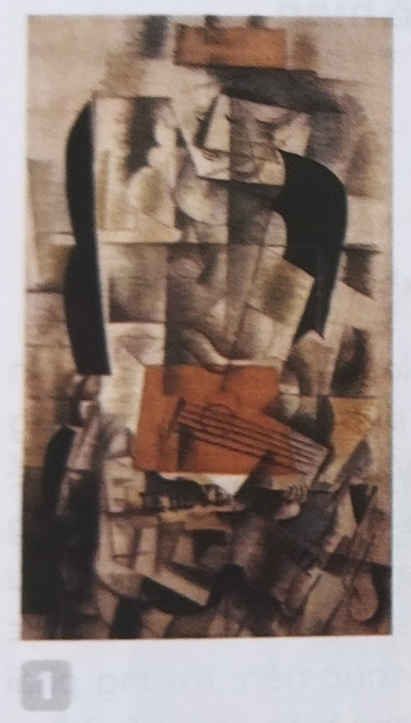
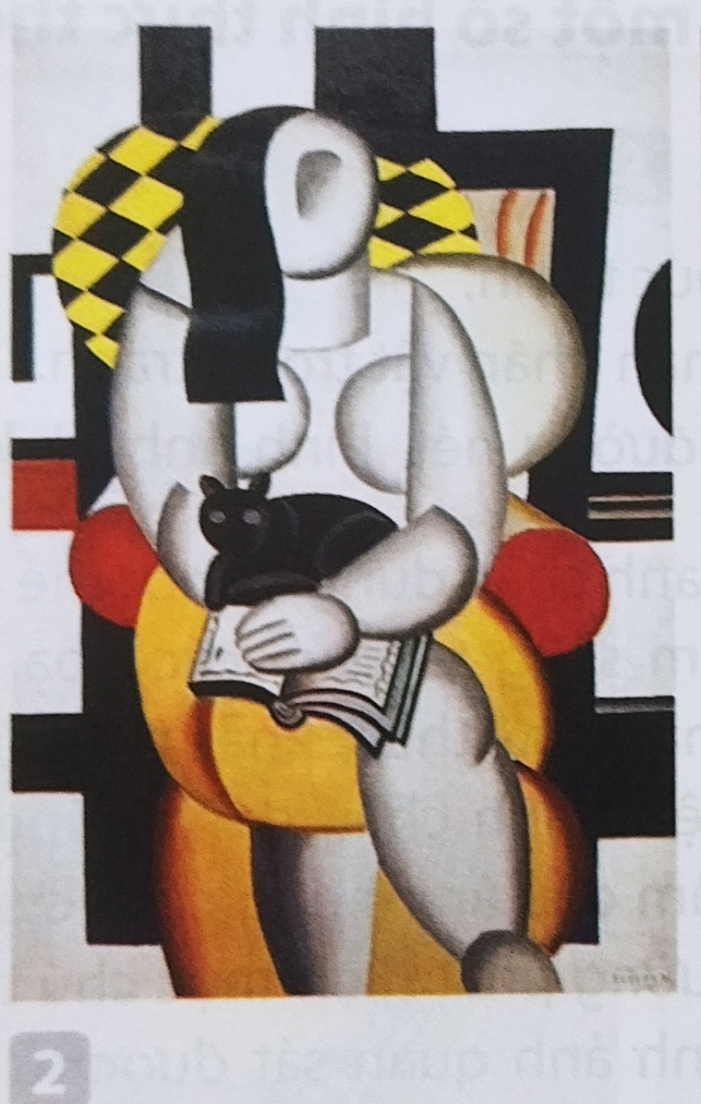
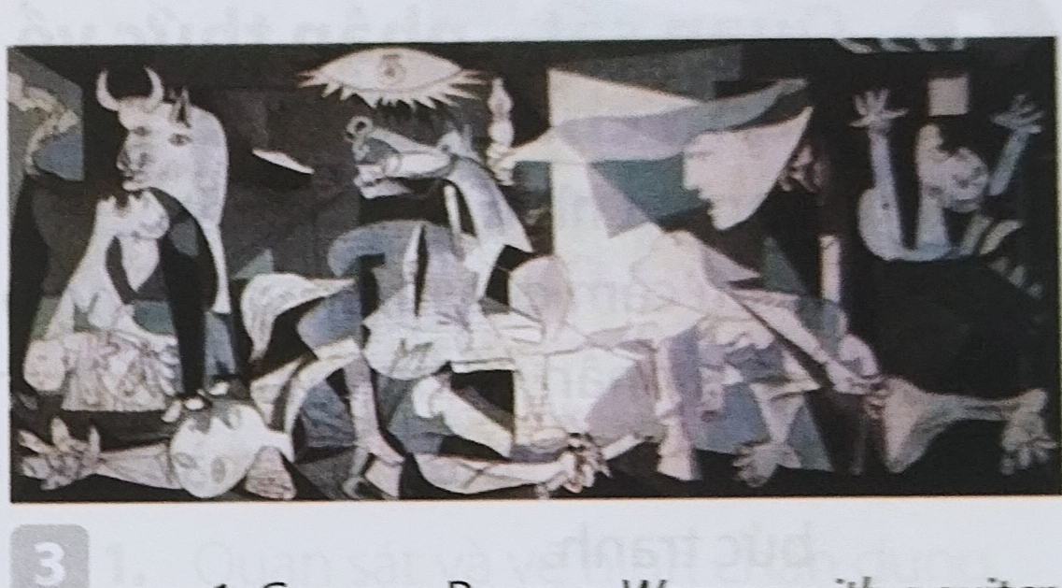
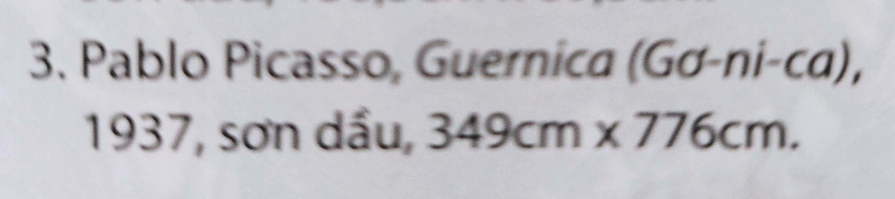
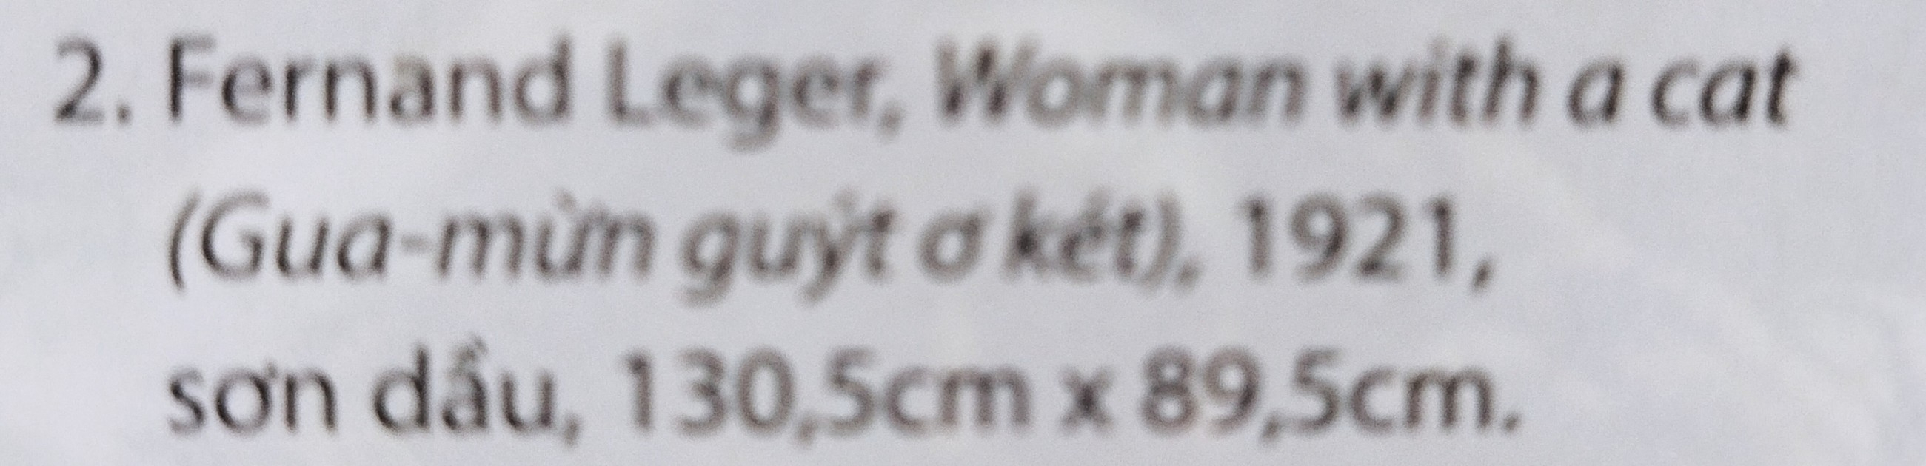
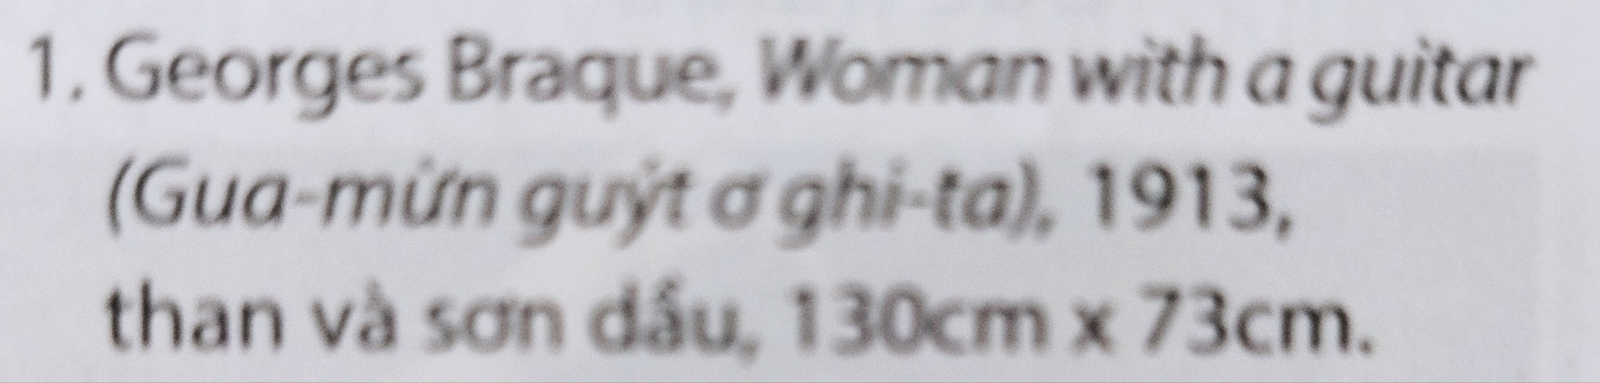
V. Tìm hiểu tác phẩm, tác giả tiêu biểu của trường phái Lập thể

Slide 4
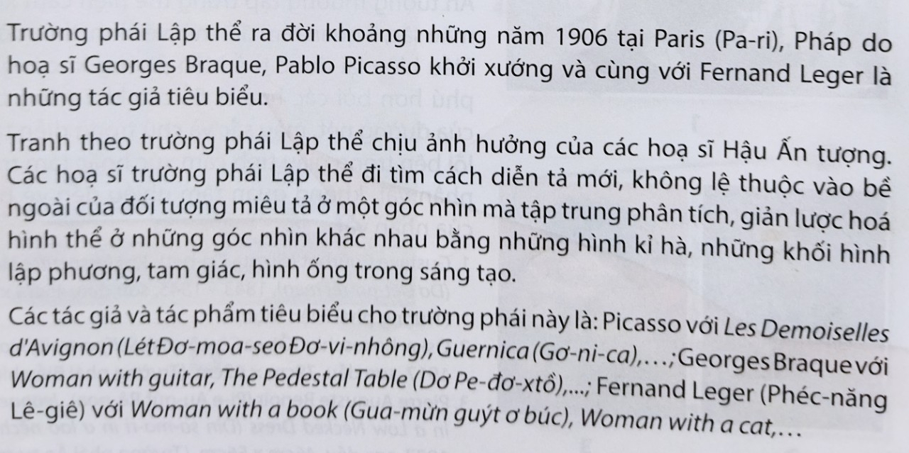

Slide 5
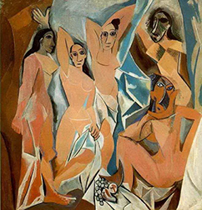
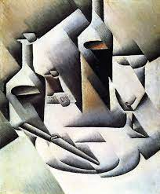
Pablo Picasso,
“Les Demoiselles d’Avignon”,1907
Juan Gris, “Bottles and knife”,
1911-1912

Slide 6
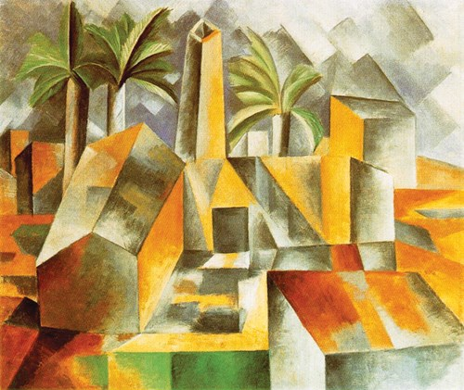
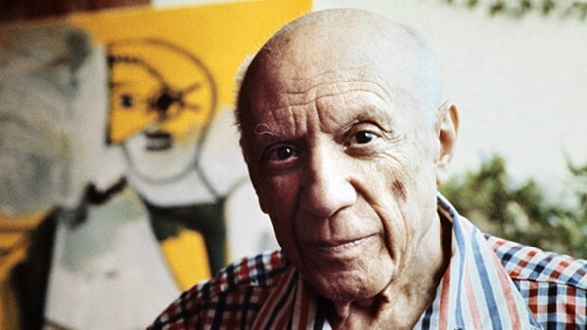
Phong cảnh Horta de Sant Joan do Picasso vẽ năm 1909
Pablo Picasso tên đầy đủ là
Pablo Ruiz Picasso(1881 - 1973)
- Danh họa nổi tiếng người Tây Ban Nha

Slide 7
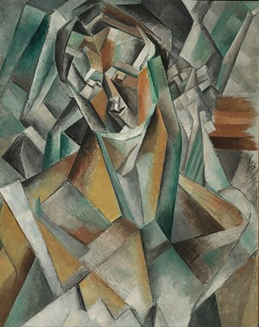
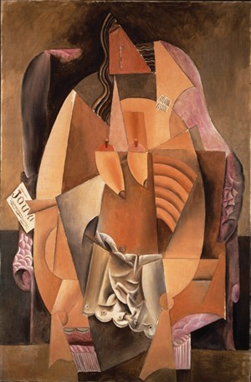
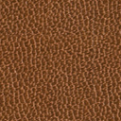
- Được coi là một tác phẩm Lập thể đặc biệt quý hiếm, Người đàn bà ngồi được ước tính sẽ đạt mức giá trên 30 triệu bảng Anh (trên 43 triệu USD) trong buổi đấu giá ngày 21/6.
* Một tác phẩm Lập thể khác của Picasso đã đạt mức giá kỷ lục (179.365.000 USD) là bức Những cô nàng ở Alger (bản O) khi được đưa ra đấu giá tại nhà Christie’s New York vào tháng 5/2015.
-Người đàn bà ngồi trên ghế bành vẽ năm 1913, thể hiện nàng Eva Gouel - một người tình khác của Picasso đã được bán với giá 24.752.000 USD tại nhà Christie’s New York
Người đàn bà ngồi
Người đàn bà ngồi trên ghế bành

Slide 8
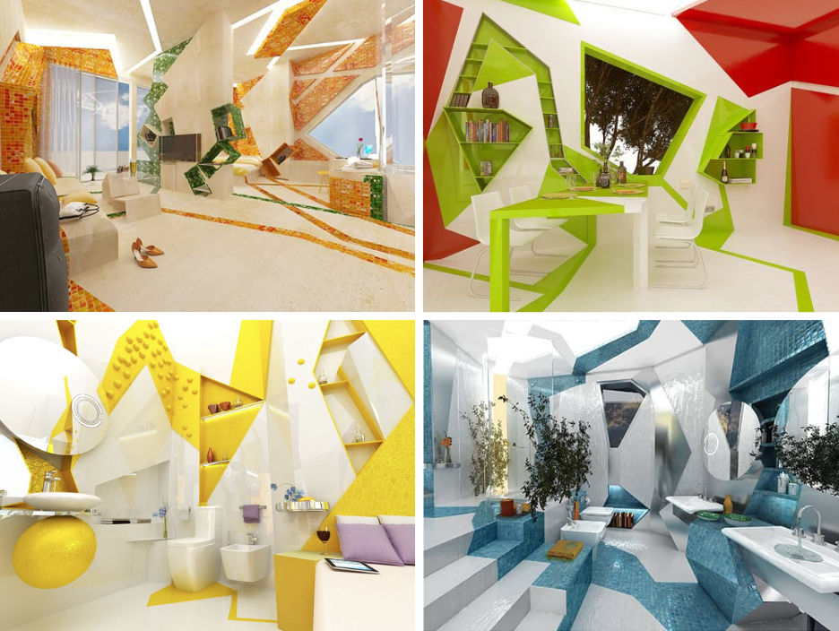
Chủ nghĩa lập thể đem lại trải nghiệm không gian có chiều sâu, mới mẻ và độc đáo. Việc chia không gian thành những mảng màu đối lập, hình khối như mê cung giúp căn phòng nhỏ hẹp trở nên rộng hơn bằng cách đánh lạc hướng người xem từ tỉ lệ thực.

Slide 9
Tóm lại, chủ nghĩa Lập thể là một trong những trào lưu hội họa lớn nhất thế kỷ XX. Sự ra đời của chủ nghĩa Lập thể đã mở ra sự bùng nổ về hình thức theo hướng chia cắt một cách hình học hóa, được các nhà nghiên cứu đánh giá rất cao mặc dù thời gian tồn tại không dài. Đây chính là tiền đề cho các họa sĩ thế hệ tiếp theo, bứt phá ra khỏi các khuôn khổ và sáng tạo, mở đường cho một loạt các trào lưu hội họa có cách biểu đạt cao và tạo hình mới mẻ, phóng khoáng.

Slide 11

Chào các em học sinh thân mến!
BÀI 2 ĐẾN ĐÂY LÀ HẾT HẸN GẶP LẠI TIẾT HỌC SAU
Môn Mĩ Thuật
Lớp 8
Người thực hiện
Lê Minh Đạt

